Slide 1
大分市は未来都市になれない？？

Slide 2
オギノパンのSDGsに関する取り組みを体験し、大分県に活用できる点を探そう

Slide 3
相模原
一番の思ひ出
移動中の出来事

Slide 5
タクシーの運転手さんから学んだこと
地域の学校をSDGsのために開拓
オギノパンの休日の対応
→地域の人が実感するほどSDGsの取り組みが活発な地域だった

Slide 6
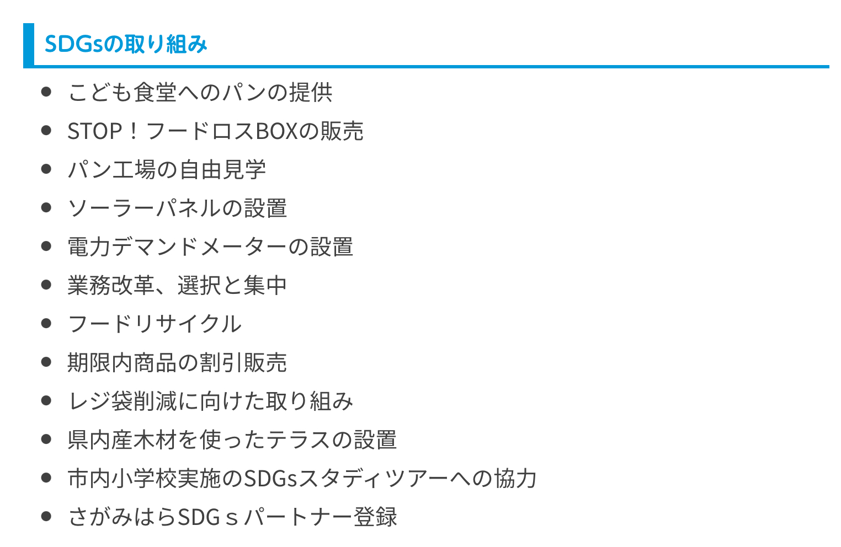
相模原市公式サイトより引用

Slide 8
実際に行って見ての感想
○→
×→

Slide 9
実際に行って見ての感想
○→見学がしやすい
見学の場所に知ってもらいたいことをまとめている
SDGs関連の情報を掲示している
出来立てのパンをすぐに提供できる工夫
×→

Slide 10
実際に行って見ての感想
○→見学がしやすい
見学の場所に知ってもらいたいことをまとめている
SDGs関連の情報を掲示している
出来立てのパンをすぐに提供できる工夫
×→山の奥にあり、移動に時間と費用がかかる
周りにSDGs関連の施設、情報がなく、わざわざ足を運ばないといけない

Slide 11
実際に行って見ての感想
○→見学がしやすい
見学の場所に知ってもらいたいことをまとめている
SDGs関連の情報を掲示している
出来立てのパンをすぐに提供できる工夫
×→山の奥にあり、移動に時間と費用がかかる
周りにSDGs関連の施設、情報がなく、わざわざ足を運ばないといけない

Slide 12
実際に行って見ての感想
○→見学がしやすい
見学の場所に知ってもらいたいことをまとめている
SDGs関連の情報を掲示している
出来立てのパンをすぐに提供できる工夫
×→山の奥にあり、移動に時間と費用がかかる
周りにSDGs関連の施設、情報がなく、わざわざ足を運ばないといけない
オギノパンについて地元の方に聞いた話
タクシーだと30分かかる
オギノパン工場休みの日は家族連れが多い
バスの本数が少ない
参考文献 11月24日（木）15：41
https://sdgs.city.sagamihara.kanagawa.jp/partner/698-2/

Slide 17
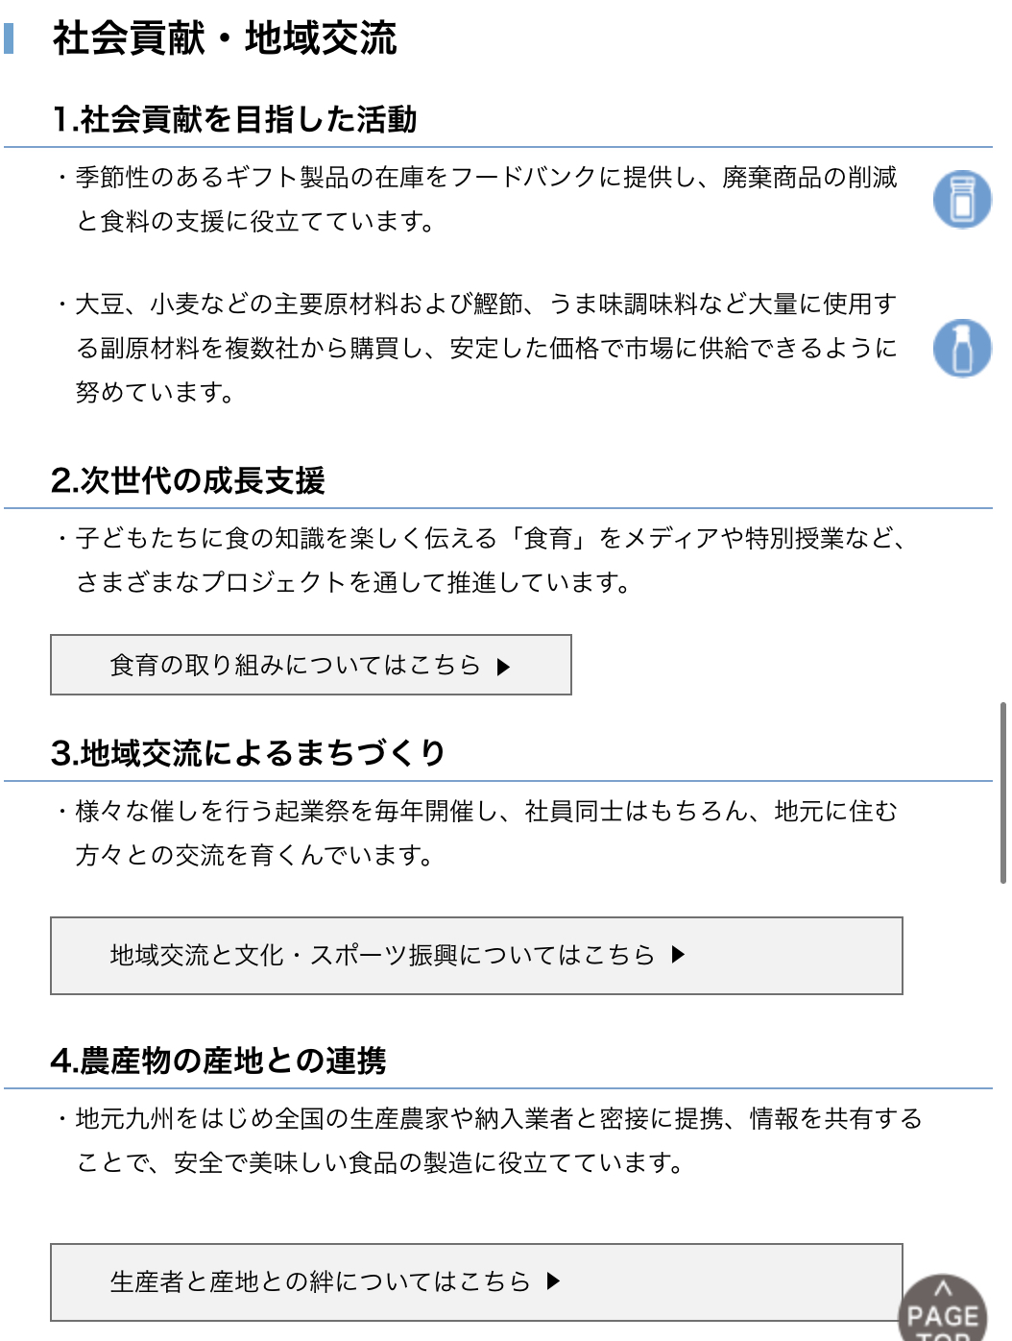

Slide 18
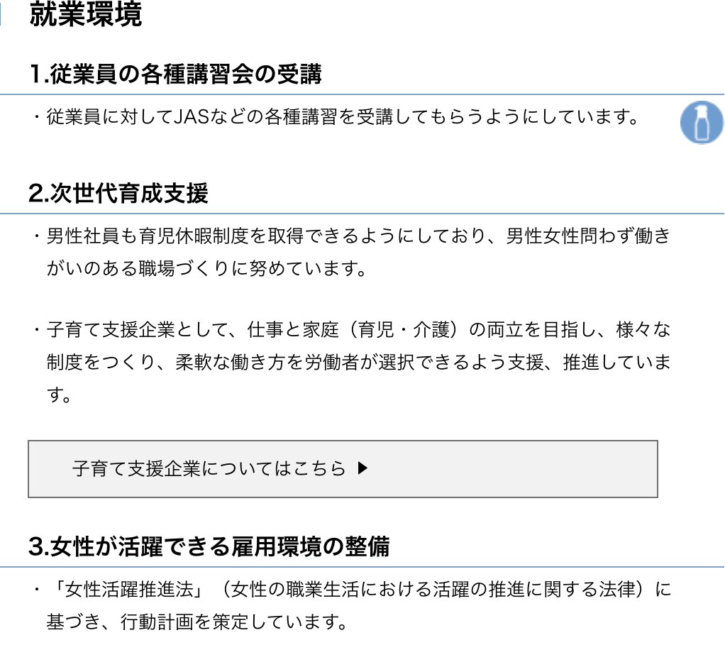

Slide 19
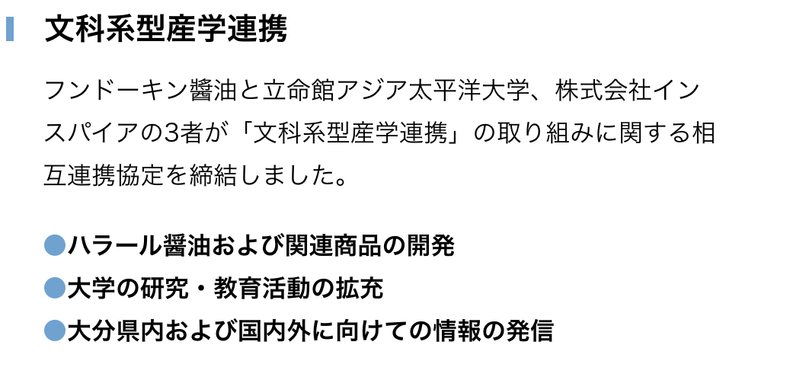

Slide 20
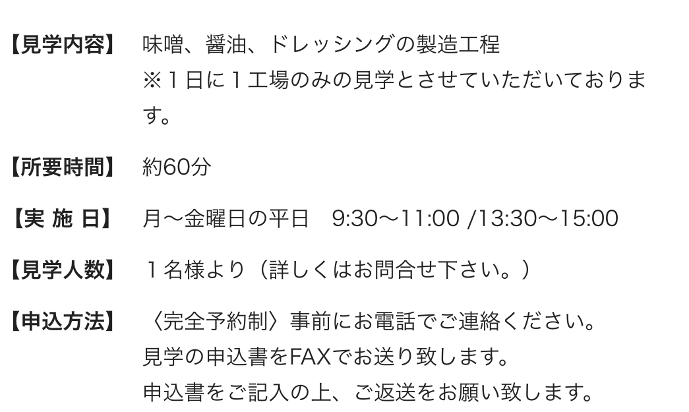

Slide 21
良い点
良い点
●SDGsに関する取り組みをたくさんして
いる
●大分駅から電車一本乗り換えなし
車でも行きやすい場所にある
●たくさんの人が立ち寄る観光地
●美味しいパンが食べられる
悪い点
悪い点
●認知度が低い
●工場見学を平日にしか行なっていない
●行きずらい
●工場に行っただけではSDGsに
関する取り組みがわからない

Slide 22
PRが乏しい
・相模原市のホームページを参考にSDGSの取り組みを特集した、ホームページを作る
相模原市のホームページ
・フンドーキンのSDGSへの取り組みをCMで伝える
京都のSDGSのCM
新潟県SDGSのCM
https://youtu.be/umDTa72lwvM
https://youtu.be/bVd2P2t3aQQ
https://sdgs.city.sagamihara.kanagawa.jp/

Slide 24
テーマ
オギノパンのSDGsに関する取り組みを体験し、大分市に活用できる点を探す
結果
大分県のSDGsに関する取り組みが知られていない。
相模原市のホームページのように取り組みを知ってもらえるようにするべき！

Slide 25
ありがとうございました🍞

